Slide 1
计算机网络
张瑞
ruizhang@shu.edu.cn
计825
66135387

Slide 2
课程的任务、目的和基本要求
了解计算机网络的基本概念
掌握计算机网络各层协议的基本工作原理及其所采用的技术
学会计算机网络的一些基本设计方法
对典型计算机网络（Internet）的特点和具体实现有基本印象
为以后计算机网络及其应用的专题学习和研究打下基础
实验部分：验证和设计（网络的基本配置、交换机配置、路由器配置等）

Slide 3
课程内容
第一章 概述
第二章 物理层
第三章 数据链路层
第四章 网络层
第五章 运输层
第六章 应用层
第七章 复习

Slide 4
教材及参考书目
教材
  谢希仁，《计算机网络》，电子工业出版社
参考书目
  Andrew S. Tanenbaum，《计算机网络》，清华大学出版社
  W.Richard Stevens等，《TCP/IP详解》，机械工业出版社
  Douglas E. Comer，《计算机网络与互联网》，电子工业出版社
  James F.Kurose 等，《计算机网络自顶向下方法与Internet特色》，机械工业出版社
  Douglas E. Comer，《用TCP/IP进行网际互联，第1卷》，电子工业出出版社

Slide 5
课程其他方面
课程作业
  不定期布置，总共4-5次课后作业
学时和学分
  6学分
  上课40学时
  实验课，30学时
考试评分
  40%平时分（考勤10、实验20、作业10）
  60%最后考试（闭卷）

Slide 6
实验安排
网络命令（2分，实验报告）
Socket编程（4分，提交源代码和实验报告）
VLAN实验（4分，现场验收）
数据包分析（2分，实验报告）
路由实验（2分，实验报告）
综合实验1（2分，提交研究报告）
综合实验2（4分，提交源代码和研究报告）

Slide 7
综合实验安排
综合实验1（三选一，提交电子版报告）
  FTTx技术
  CSMA/CA协议
  IPv6
综合实验2（二选一，提交源代码和报告）
  ARP欺骗
  SYN Flood攻击实现

Slide 8
第一章 概述
1.1 计算机网络的定义与发展史
  1.1.1 计算机网络的定义及应用
  1.1.2 计算机网络的发展过程
  1.1.3 因特网的组成
  1.1.4 计算机网络在中国的发展
1.2 计算机网络的分类
1.3 计算机网络的体系结构

Slide 9
1.1.1 什么是计算机网络？
网络是计算机和通信技术的集成
  communication network is the base for computer network
  computer progress facilitates communication
  Computer Network = computer + communication
Tanenbaum:一个互联的自主的计算机集合
  互联：计算机之间有通信信道相连，并且相互之间可以交换信息。信道包括：电缆、光纤、微波和卫星信道
  自主：计算机之间没有主从关系，所有计算机平等独立

Slide 10
计算机网络的定义
A system that interconnecting multiple autonomous computers in different locations with communication equipment, lines, and communication software (OS, protocols, etc.), for resource sharing, is so called computer network.
  计算机网络建立的主要目的是实现计算机资源的共享（硬件、软件、数据共享）
  互连的计算机是分布在不同地理位置的多台独立“自治计算机”(Autonomous Computer)
  连网计算机必须遵循全网统一的网络协议
Notes:
将地理位置分布不同的，具有自主能力的计算机系统，通过电缆和通信设备，将他们连接起来，并通过网络软件进行管理，以达到资源共享的目的。

Slide 11
计算机网络与分布式系统区别
分布式系统
在分布式OS统一调度下，各计算机协调工作，共同完成一项任务，如并行计算
用户面对的是一台逻辑上的计算机，组成分布式系统的各计算机如何协同工作是对用户透明的
用途主要是科学计算和数据处理
计算机网络
非协调性
各计算机对用户非透明，用户必须指定资源的位置
用途主要是资源共享
区别在于软件，而不是硬件
Notes:
在分布式系统中多个自治的计算机对用户是透明的，用户察觉不到多个处理器的存在，面对的好像是一台虚拟的单处理机。任务分配、文件存储都是系统自动完成的。
在网络中，用户必须指定在哪一台机器上登录、远程递交任务、明确指定文件传输的源和目的地、并且要管理整个网络。

Slide 12
什么是Internet？
internet（互联网或互连网）：通用名词，泛指由多个计算机网络互连而成的网络
Internet（因特网、国际互联网）：专用名词
指全球最大的、开放的，由众多网络相互连接而成的特定计算机网络，它由美国阿帕网（ARPANET）发展而成，主要采用TCP/IP协议作为通信的规则
  起源：美国阿帕网（ Advanced Research Projects Agency Network ）
  协议：TCP/IP——版本升级
  端系统：计算机——手机、电话、PDA、信息家电、汽车等
Notes:
因特网又称为“网络的网络”，是众多计算机网络通过路由器互连而成。

Slide 13


Internet的应用
传统应用
Electronic mail
FTP
Telnet
WWW
Video
conferencing
control
智能交通
Intelligent Transportation Systems
视频会议
Remote
control
Internet (Global
infrastructure
for information which uses TCP/IP
Communication)
信息家电
Information Appliance
Distributed
databases
Electronic
commerce
PBX
TEL
FAX
IP Phone
Video Phone
Remote Education
University
Home
Telemedicine
TEL
Hospital
Digital video/
audio/applications download
Remote Learning
Telemedicine
Interconnection
of networks
(Intranets，VPN)

Slide 14
1.1.2 计算机网络的发展过程
1969年起源于美国国防部高级研究计划署的ARPANET
1979年，研究开发TCP/IP，80年代TCP/IP-》UNIX
1983年，TCP/IP成为ARPANET上的标准协议
1985年，美国国家科学基金会NSF投入TCP/IP的研发，建成NSFNet
90年代后，Internet飞速发展，入网的用户数呈指数增长
93年美国政府提出建立信息高速公路（国家信息基础设施，NII，National Information Infrastructure），一个贯通全美各大学、研究机构、企业及家庭的全国性网络。之后， GII（Global Information Infrastructure）在全球掀起
1997年7月，美国提出了NGI（Next Generation Internet）
2005年美国NSF启动GENI（Global Environment for Networking Innovation）和FIND (Future INternet Design)
Notes:
20世纪80年代初，加利福尼亚大学Berkeley将美国国防部高研署提供的TCP/IP集成到Unix中，并很快开发了TCP/IP应用程序接口(API)，即Socket接口。90年代初，由Microsoft联合其他几家公司共同制定了一套Windows环境下的网络编程接口，即Windows Sockets规范。
NGI：三年内建立更快、 更智能的互联网 ，使当时的数据传输速度提高100~ 1000倍
GENI和FIND要从可扩展性、安全性、移动性、实时性等方面出发，发现和评估可以作为21世纪互联网基础的新的革命性的概念、理论和示范性技术

Slide 15
因特网发展的三个阶段（1）
这个阶段是：从单个网络向互连网络发展
第一个分组交换网 ARPANET最初只是一个单个的分组交换网
由于网络结点增多，ARPA研究多种网络互连的技术
1983年 TCP/IP协议成为标准协议
同年，ARPANET分解成两个网络：
  ARPANET——进行实验研究用的科研网
  MILNET——军用计算机网络
1983~1984年，形成了因特网Internet
1990年 ARPANET正式宣布关闭
Notes:
目前，Internet已成为世界上最大的国际互联网， Internet的基础结构大体上经历了三个阶段的演进

Slide 16
因特网发展的三个阶段（2）
建成三级结构的因特网
1986年，NSF建立了国家科学基金网 NSFNET。它是一个三级计算机网络：
  主干网（87年56Kb/s，89年1.544Mbps即T1速率）
  地区网
  校园网
1991年，美国政府决定将因特网的主干网转交给私人公司来经营，并开始对接入因特网的单位收费
1993年因特网主干网的速率提高到45Mb/s（T3 速率）

Slide 17
三级结构的因特网
各网络之间需要使用路由器来连接
路由器
国家主干网
地区网
地区网
地区网
校园网
校园网
校园网
校园网
校园网
校园网

Slide 18
三级结构的因特网
主机到主机的通信可能要经过多种网络
国家主干网
地区网
地区网
地区网
校园网
校园网
校园网
校园网
校园网
校园网

Slide 19
因特网发展的三个阶段（3）
从三级结构到多级结构的因特网
从1993年开始，由美国政府资助的 NSFNET逐渐被若干个商用的ISP网络所代替（主干服务提供者）
不同的ISP网络要互通，1994年开始创建了4个网络接入点NAP (Network Access Point)，分别由4个电信公司经营
NAP就是用来交换因特网上流量的结点。在NAP中安装有性能很好的交换设施。到本世纪初，美国的NAP的数量已达到十几个
从1994年到现在，因特网逐渐演变成多级结构网络

Slide 20
多级结构的因特网
主机到主机的通信可能经过多种ISP
大公司
大公司
地区 ISP
网络接入点
NAP
（对等点）
网络接入点
NAP
（对等点）
主干服务
提供者
地区 ISP
地区 ISP
地区 ISP
大公司
本地 ISP
本地 ISP
公司
本地 ISP
校园网
校园网
校园网
校园网
校园网

Slide 21
今日的多级结构的因特网
大致上可将因特网分为以下五个接入级
  网络接入点 NAP
  国家主干网（主干 ISP）
  地区 ISP
  本地 ISP
  校园网、企业网或PC机上网用户
主干网速率：89年1.544M，93年45M，96年155M，99年2.5G，2003年10G
Notes:
NAP：为主干ISP交换网络流量

Slide 22
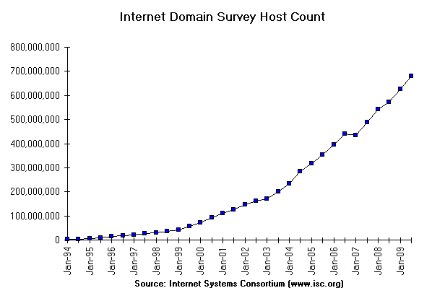
接入因特网的主机数
Notes:
到06年7月，主机数已达4.5亿

Slide 23
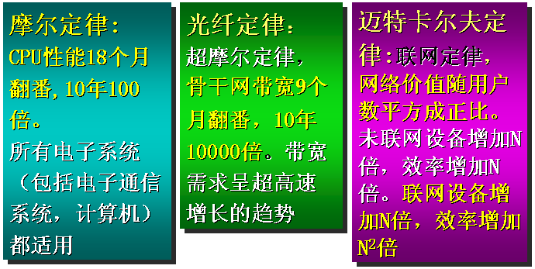
Internet 发展规模和趋势
Internet的发展速度
  是历史上发展最快的一种技术，以商业化后达到 5000 万用户为例：
    电视用了13年，收音机用了38年，电话更长
    Internet 从商业化后达到 5000 万用户用了4 年时间
网络时代的三大定律
Notes:
以太网的发明人鲍勃·麦特卡尔夫：如果将机器联成一个网络，在网络上，每一个人可以看到所有其他人的内容，100人每人能看到100人的内容，所以效率是10000。

Slide 24
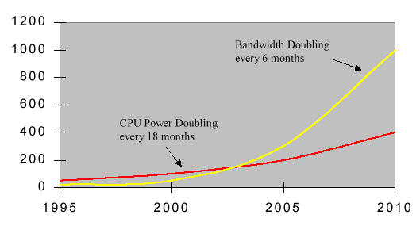
网络带宽与CPU性能

Slide 25
1.1.3 因特网的组成
从因特网的工作方式上看，可以划分为以下的两大块：
边缘部分 由所有连接在因特网上的主机组成。这部分是用户直接使用的，用来进行通信（传送数据、音频或视频）和资源共享。
核心部分 由大量网络和连接这些网络的路由器组成。这部分是为边缘部分提供服务的（提供连通性和交换）。

Slide 26
因特网的边缘部分与核心部分
因特网的边缘部分
主机
路由器
网络
因特网的核心部分

Slide 27
因特网的边缘部分
在网络边缘的端系统中运行的程序之间的通信方式通常可划分为两大类：
客户服务器方式（C/S, Client/Server方式）
  客户(client)和服务器(server)都是指通信中所涉及的两个应用进程。
  客户是服务的请求方，服务器是服务的提供方。
对等连接方式（P2P, Peer-to-Peer方式）
  两个主机在通信时并不区分哪一个是服务请求方还是服务提供方，双方都可以下载对方已经存储在硬盘中的共享文档。

Slide 28
运行
客户
程序
网络边缘
运行
服务器
程序
A
① 请求服务
B
客户
② 得到服务
网络核心
服务器
客户 A 向服务器 B 发出请求服务，
而服务器 B 向客户 A 提供服务。

Slide 29
运行
P2P 程序
E
C
运行
P2P 程序
网络边缘
网络核心
F
运行
P2P 程序
D
运行
P2P 程序

Slide 30
1.3.2 因特网的核心部分
网络核心部分是因特网中最复杂的部分。
网络中的核心部分要向网络边缘中的大量主机提供连通性，使边缘部分中的任何一个主机都能够向其他主机通信（即传送或接收各种形式的数据）。
在网络核心部分起特殊作用的是路由器(router)。
路由器是实现分组交换(packet switching)的关键构件，其任务是转发收到的分组，这是网络核心部分最重要的功能。

Slide 31
分组交换产生
是 20 世纪 60 年代美苏冷战时期的产物
60 年代初，美国国防部领导的高级研究规划署ARPA (Advanced Research Project Agency) 提出要研制一种生存性(survivability)很强的网络
1969年12月出现的第一个远程分组交换网ARPANET
由美国国防部高级研究规划署（ARPA）提供经费，联合计算机公司和大学共同研制的一个实验网
  目的：为了在战争期间保障可靠的通信

Slide 32
传统的电路交换
传统的电路交换(circuit switching)的电信网有一个缺点：正在通信的电路中只要有一个交换机或一条链路被炸毁，整个通信电路就会中断
如要改用其他迂回电路，必须重新拨号建立连接。这将要延误一些时间

Slide 33
电路交换的特点
两部电话机只需要用一对电线就能够互相连接起来



Slide 34
更多的电话机互相连通
5 部电话机两两相连，需 10 对电线
N部电话机两两相连，需N(N – 1)/2对电线
当电话机的数量很大时，这种连接方法需要的电线对的数量与电话机数的平方成正比






Slide 35
使用交换机
当电话机的数量增多时，就要使用交换机来完成全网的交换任务

…



交换机






Slide 36
电路交换的特点
电路交换必定是面向连接的
电路交换的三个阶段：
  建立连接
  通信
  释放连接

Slide 37
电路交换举例
A 和 B 通话经过四个交换机
通话在 A 到 B 的连接上进行
交换机
中继线
用户线
中继线
交换机
A
B
(
交换机
(
(
交换机
C
(
用户线
D
Notes:
注：在通话的全部时间，A和B始终占用带宽，有点浪费。例如通话结束后，话机没有挂好。

Slide 38
电路交换举例
C和D通话只经过一个本地交换机
通话在C到D的连接上进行
交换机
中继线
用户线
中继线
交换机
A
B
(
交换机
(
(
交换机
C
(
用户线
D

Slide 39
电路交换传送计算机数据效率低
计算机数据具有突发性
  数据传输的不确定性（时间和数据大小）
导致通信线路的利用率很低
  在通话的全部时间，通话的两个用户始终占据端到端的固定传输带宽

Slide 40
新型网络的基本特点
网络用于计算机之间的数据传送，而不是为了打电话
网络能够连接不同类型的计算机，不局限于单一类型的计算机
所有的网络结点都同等重要，因而大大提高网络的生存性
计算机在进行通信时，必须有冗余的路由
网络的结构应当尽可能地简单，同时还能够非常可靠地传送数据

Slide 41
ARPANET的设计
ARPANET网络的组成
  通信子网：若干接口信息处理机（IMP）和连接线组成，保证可靠性，要求每个IMP至少和其他两台IMP相连
  宿主机：网络中的每个节点由1个IMP和1个宿主机组成
ARPANET在概念、结构、网络设计方面奠定基础，是网络兴起的标志

Slide 42
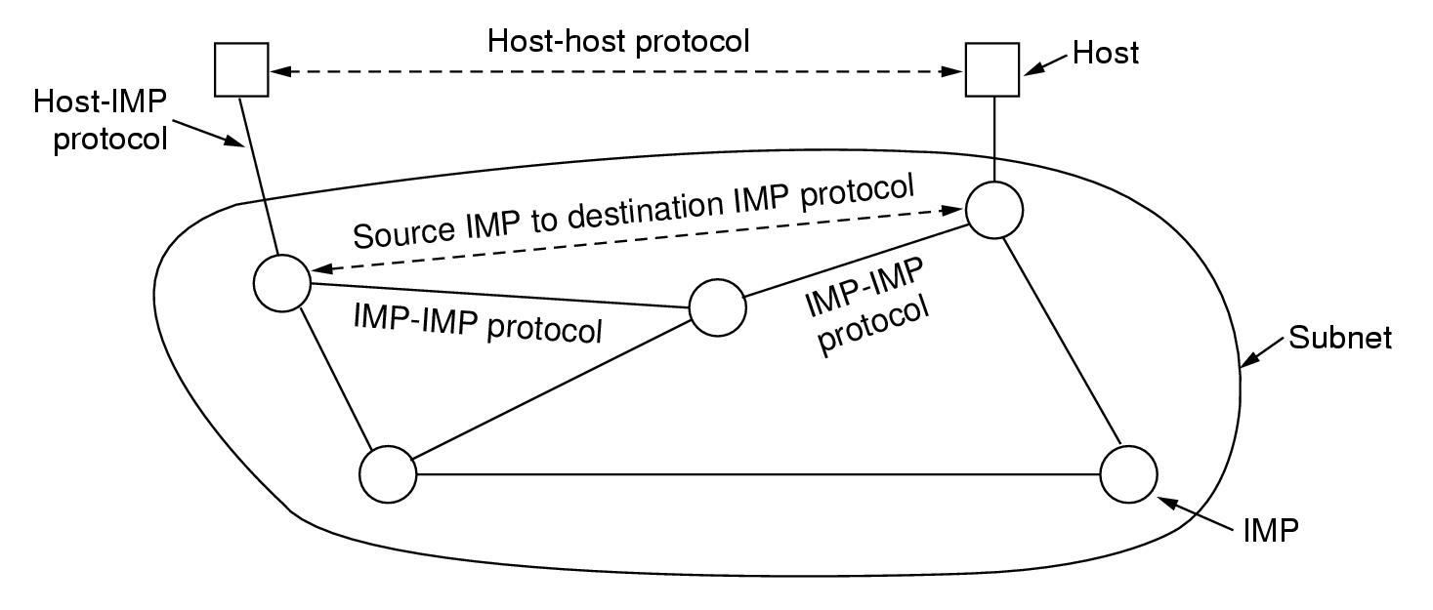
ARPANET的设计
通信过程：
  宿主机发出消息被IMP截成一定长度的分组，送入网中
  各个中继IMP将分组完整接收下来，选择一条合适的路径，传给下一个IMP
  目的IMP将接收到的消息组装成一个完整的消息，送给宿主机

Slide 43
分组交换网
分组交换采用存储转发技术
分组交换的原理
  在发送端，先把较长的报文划分成较短的、固定长度的数据段
报文
1101000110101010110101011100010011010010
假定这个报文较长
不便于传输
Notes:
1、存储不方便；2、出错重发；3、迟延造成网络不公平

Slide 44
分组交换的原理（1）
每一个数据段前面添加上首部构成分组
报文
数 据
数 据
数 据
分组 1
首部
分组 2
首部
分组 3
请注意：现在左边是“前面”
首部

Slide 45
分组交换的原理（2）
分组交换网以“分组”作为数据传输单元
依次把各分组发送到接收端（假定接收端在左边）
分组 1
首部
数 据
分组 2
首部
数 据
分组 3
首部
数 据

Slide 46
分组交换的原理（3）
接收端收到分组后剥去首部还原成报文
收到的数据
分组 1
首部
数 据
分组 2
首部
数 据
分组 3
首部
数 据

Slide 47
分组交换的原理（4）
最后，在接收端把收到的数据恢复成为原来的报文
这里我们假定分组在传输过程中没有出现差错，在转发时也没有被丢弃
报文
数 据
数 据
数 据
1101000110101010110101011100010011010010

Slide 48
分组交换
在发送端把要发送的报文分隔为较短的数据块
每个块增加带有控制信息的首部构成分组（包）
依次把各分组发送到接收端
接收端剥去首部，抽出数据部分，还原成报文
报文
11010011101 • • • • • • • • 00101001110
发送端
数 据
首部
数 据
首部
数 据
首部
分组
分组
分组
发
送
发
送
发
送
发送
在前
数 据
首部
数 据
首部
数 据
首部
接收端
11010011101 • • • • • • • • 00101001110
数 据
数 据
数 据

Slide 49
分组交换网的示意图
H₄
H₂
注意分组路径的变化！
D
路由器
B
H₆
主机
H₁
E
H₂ 向 H₆ 发送分组
A
H₁ 向 H₅ 发送分组
H₅
C
H₃
分组交换网

Slide 50
注意分组的存储转发过程
H₄
H₂
在路由器 A 暂存
查找转发表
找到转发的端口
在路由器 C 暂存
查找转发表
找到转发的端口
在路由器 E 暂存
查找转发表
找到转发的端口
最后到达目的主机 H₅
D
路由器
B
H₆
主机
H₁
E
A
H₁ 向 H₅ 发送分组
H₅
C
H₃
分组交换网
Notes:
（目的路由器地址，转发端口）
标识某台机器如H5，就用一个二级地址标识，H5所连的路由器号，以及H5所连路由器的端口号，如H5(E，1)

Slide 51
注意路由器有多个端口
H₄
H₂
D
H₆
B
1 2 3 4
1 2 3 4
1
2
3
4
路由器
E
H₁
H₅
1
2
3
4
A
高速链路
1 2 3 4
C
H₃

Slide 52
路由器
在路由器的输入和输出端口之间没有直接连线
路由器处理分组的过程是：
  把收到的分组先放入缓存（暂时存储）
  查找转发表，找出到某个目的地址应从哪个端口转发
  把分组送到适当的端口转发出去

Slide 53
主机和路由器的作用不同
主机是为用户进行信息处理的，并向网络发送分组，从网络接收分组
路由器对分组进行存储转发，最后把分组交付给目的主机

Slide 54
分组交换的优点
高效 动态分配传输带宽，对通信链路是逐段占用
灵活 以分组为传送单位和查找路由
迅速 不必先建立连接就能向其他主机发送分组；充分使用链路的带宽
可靠 完善的网络协议；自适应的路由选择协议使网络有很好的生存性
Notes:
动态：不像电路交换，始终占用

Slide 55
分组交换带来的问题
分组在各结点存储转发时需要排队，这就会造成一定的时延
分组必须携带的首部（里面有必不可少的控制信息）也造成了一定的开销

Slide 56
存储转发原理
并非完全新的概念
在 20 世纪 40 年代，电报通信也采用了基于存储转发原理的报文交换(message switching)
报文交换的时延较长，从几分钟到几小时不等。现在报文交换已经很少有人使用了

Slide 57
三种交换的比较
电路交换
报文交换
分组交换
P₁
报
文
P₂
P₁
连接建立
P₃
P₂
P₄
P₁
P₃
P₂
P₄
P₃
报
文
P₄
数据传送
报文
连接释放
报
文
t
A B C D
A B C D
A B C D

Slide 58
三种交换的比较
数据传送的特点
电路交换
报文交换
分组交换
比特流直达终点
报文
报文
报文
分组
分组
分组
存储
转发
存储
转发
存储
转发
存储
转发

Slide 59
ARPANET的成功使
计算机网络的概念发生根本变化
早期的面向终端的计算机网络是以单个主机为中心的星形网
  各终端通过通信线路共享昂贵的中心主机的硬件和软件资源
分组交换网则是以网络为中心，主机都处在网络的外围
  用户通过分组交换网可共享连接在网络上的许多硬件和各种丰富的软件资源

Slide 60
从主机为中心到以网络为中心
以主机为中心
以分组交换网为中心
终端
主机
主机
分组交换网

Slide 61
1.1.4 计算机网络在中国的发展
1989年9月，国家计委向世界银行贷款建设中关村地区教育与科研示范网络（NCFC，The National Computing and Networking Facility of China中国国家计算与网络设施），1992年NCFC工程全部完成。（后改名中国科技网CSTNet）
1994年4月，NCFC代表中国正式加入Internet，向InterNIC（国际互联网信息中心）注册CN域名
1994年9月，中国公用计算机互联网（Chinanet）建设正式启动，96年1月正式开通
1994年10月，中国教育科研网（Cernet)开始启动
1996年9月，中国金桥网（ChinaGBN)正式开通
1997年，Chinanet与CSTNet、Cernet、ChinaGBN互连互通

Slide 62
计算机网络在中国的发展（续）
1997年底，中国互联网络信息中心(CNNIC)发布了第一次《中国互联网络发展状况统计报告》：截止到1997年10月31日，中国共有上网计算机29.9万台，上网用户数62万，CN下注册的域名4066个，WWW站点约1500个，国际出口带宽25.408M
2001年底，CNNIC第一次发布《中国互联网络带宽调查报告》。截至2001年9月30日，中国国际出口带宽达到5724M
2007年1月，CNNIC第十七次统计报告：中国共有上网计算机总数5940万台，用户数13700万，CN下注册的域名1803393个，WWW站点约843000个，国际出口带宽256696M

Slide 63
计算机网络在中国的发展（续）
2011年7月，CNNIC第28次统计报告：截至2011年6月底，我国网民数量达到了4.85亿，其中宽带网民数为3.90亿。网络国际出口带宽达到1,182,261 Mbps，半年增长率7.6%。网站数下降到183万个，域名总数786万个。IP地址总数达到3.32亿个，较2010年底增长19.4%。

Slide 64
中国10大互联网络
(1) 中国公用计算机互联网 CHINANET
(2) 中国教育和科研计算机网 CERNET
(3) 中国科学技术网 CSTNET
(4) 中国金桥信息网 ChinaGBN
(5) 中国联通互联网 UNINET
(6) 中国网通公用互联网 CNCNET
(7) 中国国际经济贸易互联网 CIETNET
(8) 中国移动互联网 CMNET
(9) 中国长城互联网 CGWNET
(10) 中国卫星集团互联网 CSNET

Slide 65
第一章 概述
1.1 计算机网络的定义与发展史
  1.1.1 计算机网络的定义及应用
  1.1.2 计算机网络的发展过程
  1.1.3 因特网的组成
  1.1.4 计算机网络在中国的发展
1.2 计算机网络的分类
1.3 计算机网络的体系结构

Slide 66
计算机网络的分类
按照传输技术
  广播网络、点点网络
按规模
  局域网、城域网、广域网、接入网
按拓扑结构
  星型网、总线网、树型网、环型网、网状网
按交换技术
  电路交换、报文交换、分组交换、混合交换网络
按网络使用者
  公用网、专用网络（军队、铁路、电力、公安等）

Slide 67
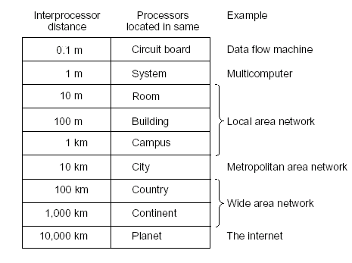
按照网络作用范围(规模)划分
图示：按照连接距离分类的互联的多处理机系统

Slide 68
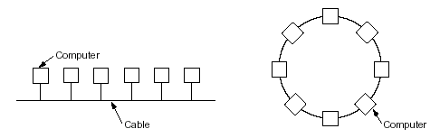
局域网Local Area Network (LAN)
LAN区别与其他网络，除了规模外，LAN一般采用Broadcast技术，且具有简单的拓扑结构
特点：距离短、通信时延小（几十微秒）、数据速率高（10-1000Mbps）、低误码率（10⁻⁸~10⁻¹¹）
2种广播式网络：总线型、环型

Slide 69
总线型和环型LAN
总线型（Bus-based）
  一条电缆连接所有机器，任一时刻只有一台可以发送，其他机器不能发送
  多台机器想发送消息，需要仲裁机制来解决冲突。如以太网使用分布式控制机制，当分组冲突时，计算机等待然后再次发送
环网（Token-based）
  令牌（一个小的数据包）不停地绕环运行，需要发送数据的计算机：
    等待，直到令牌到达，并将其摘除
    向环发送数据
    等待，直到数据包返回
    向环重新插入令牌

Slide 70
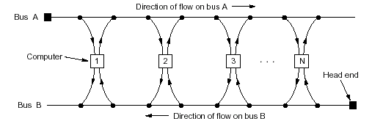
城域网
Metropolitan Area Networks (MAN)
MAN同LAN非常相似，也是使用Broadcast技术，但为了获得较好的可扩展性，使用一种分布式队列双总线机制。DQDB（distributed queue dual bus）,IEEE802.6
2条单向的总线，每条有一个端点（启动传输的设备）
发送时若目的机器在右方，用上方总线；否则，下方。

Slide 71
广域网Wide Area Network (WAN)
产生原由：LAN和MAN都直接依靠总线（电缆），没有交换设备，传输非常高效，但扩展性非常差
WAN的组成
  端点系统（End System, host）：运行用户程序的计算机集合
  通信子网：负责在用户计算机之间传输消息。包括：
    传输线路：在相邻设备间传输数据
    交换单元：专用的计算机，连接多条传输线路，数据从传输线路到达时，交换单元选择一条线路输出

Slide 72
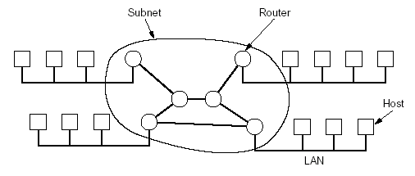
WAN结构图
路由器遵循存储转发原则（ store-and-forward ）
进入的数据包首先被缓冲起来（Stored），然后路由器判决数据包将发向何处，然后路由器选择一条合适的线路将数据包发送出处

Slide 73
接入网（Access Network）
又称为本地接入网或居民接入网，满足用户对高速上网的要求而出现的网络技术
居民接入网是从居民住宅至某个ISP之间的中间网络
常用的技术有：
  xDSL(Digital Subscriber Line，用数字技术对模拟电话用户线改造)有：ADSL、HDSL、SDSL、VDSL等。ADSL其下行速率的最高理论值为8Mbps，上行速率的理论值最高可达到1.5Mbps
  Cable Modem：是一种适用于光纤同轴混合网(HFC)的调制技术，允许用户通过有线电视网进行高速数据接入的设备，其理论下行速率约为30Mbps，上行速率为500K-2.56Mbps
  以太网接入

Slide 74
广域网、城域网、接入网
以及局域网的关系
广域网
城域网
城域网
接入网
接入网
接入网
接入网
接入网
接入网
…
…
局域网
校园网
企业网
局域网

Slide 75
第一章 概述
1.1 计算机网络的定义与发展史
  1.1.1 计算机网络的定义及应用
  1.1.2 计算机网络的发展过程
  1.1.3 因特网的组成
  1.1.4 计算机网络在中国的发展
1.2 计算机网络的分类
1.3 计算机网络的体系结构

Slide 76
网络体系结构
——层和协议的集合
协议 (protocol)
  什么是协议？
  协议为什么要分层？
学生甲
学生乙
TCP连接请求
你好！
TCP连接响应
你好！
GET http://www.awl.com/kurose
几点了？
<文件>
2:00
时间
时间
时间
时间
Notes:
协议无处不在，没有规矩，不成方圆。
人类交谈的语言，也是一种通信协议。与一个不懂中文的老外谈论中文，会有什么结果，报文丢失

Slide 77
网络的分层结构
网络协议：通信双方（或多方）关于如何进行通信的一种约定
协议分层：降低设计的复杂度，增加网络的可扩展性，具有概念化、结构化的优点，有利于新业务的导入
分层的原则：
  将网络按照功能分成一系列的层次，每一层完成一特定功能
  相邻层的较高层直接利用较低层提供的服务来实现本层的功能，同时又为上层提供服务
  服务的提供和使用依靠相邻层的接口（服务原语）进行，各层只对相邻的上下层定义接口

Slide 78
举例（寄包裹）
发信人
收信人
协议５
购物
使用
协议４
封装
拆封
协议３
邮寄
取物
协议２
捆扎
拆包
捆扎
拆包
运输
运输
运输
运输
运输
运输
协议１
空运
陆运

Slide 79


举例：国际外交
这是不可容忍的，你这个笨蛋！
高层对话
尽管他们讲不同的语言
国家领导人
国家领导人
对该问题加以补救，以符合两国稳定和安全的最大利益
那个笨蛋说，他们无法容忍这种情况
交换意见
无权产生或修改其含义
外交官
外交官
对该问题加以补救，以符合两国稳定和安全的最大利益
传达信息
不知道对话的意义或引申的含义
翻译
翻译

Slide 80
划分层次的概念举例
主机 1 向主机 2 通过网络发送文件。
可以将要做的工作进行如下的划分。
第一类工作与传送文件直接有关。
  确信对方已做好接收和存储文件的准备。
  双方协调好一致的文件格式。
两个主机将文件传送模块作为最高的一层 。剩下的工作由下面的模块负责。

Slide 81
两个主机交换文件
只看这两个文件传送模块
好像文件及文件传送命令
是按照水平方向的虚线传送的
主机 1
主机 2
文件传送模块
文件传送模块
把文件交给下层模块
进行发送
把收到的文件交给
上层模块

Slide 82
再设计一个通信服务模块
主机 1
主机 2
文件传送模块
只看这两个通信服务模块
好像可直接把文件
可靠地传送到对方
文件传送模块
通信服务模块
通信服务模块
把文件交给下层模块
进行发送
把收到的文件交给
上层模块

Slide 83
再设计一个网络接入模块
主机 1
主机 2
文件传送模块
文件传送模块
通信服务模块
通信服务模块
网络
接口
网络
接口
网络接入模块
通信网络
网络接入模块
网络接入模块负责做与网络接口细节有关的工作
例如，规定传输的帧格式，帧的最大长度等。

Slide 84
网络分层的好处
容易解决通信的异构性（heterogeneity）问题
上层解决不同种语言的相互翻译（数据的不同表示）；下层解决信息传递；使复杂问题简化，高层屏蔽低层细节问题
每层只关心本层的内容，不用知道其他层如何实现
使设计容易实现，每个层次向上一层提供服务，向下一层请求服务

Slide 85
层数多少要适当
分层的好处
  各层之间是独立的、灵活性好、结构上可分割开、易于实现和维护、能促进标准化工作
若层数太少，就会使每一层的协议太复杂
层数太多又会在描述和综合各层功能的系统工程任务时遇到较多的困难
Notes:
灵活性好：当每一层发生变化时，只要层间接口不变，上下层可不变；结构上可分割开：各层采用各自最适合的技术实现

Slide 86
网络协议的组成要素
语法：数据与控制信息的结构或格式
语义：需要发出何种控制信息，完成何种动作以及做出何种响应
同步：事件实现顺序的详细说明
Notes:
语法：如何讲；语义：讲什么，例如协调同步，差错控制；同步：通信双方“讲话的次序”

Slide 87
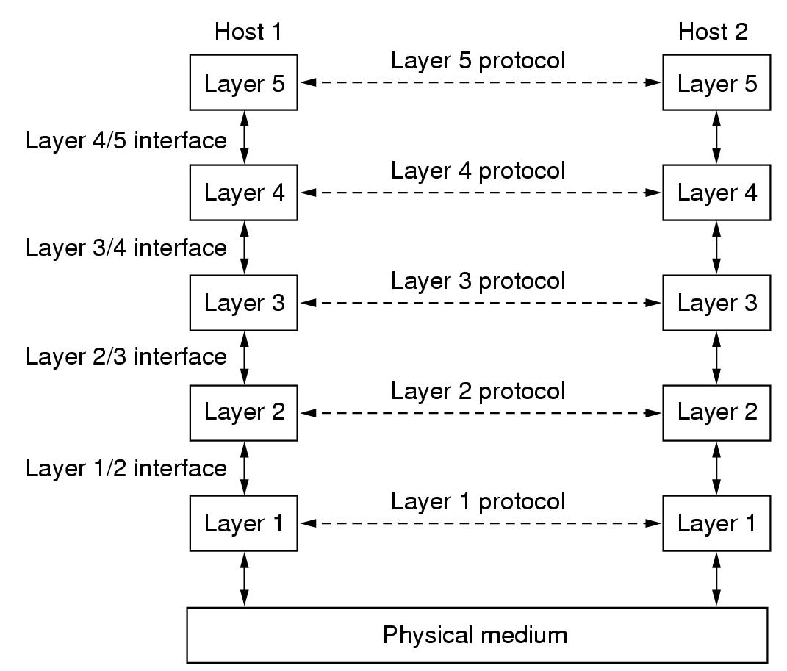
网络的层、协议和接口
层(layer)
协议(protocol)
服务(service或业务)
接口（interface)
原语(primitive)
实体：每一层
中的活动元素，
可以是软实体
（如进程），也
可以是硬件实
体（如I/O芯片）
Notes:
许多情况下，实体就是一个特定的软件模块。

Slide 88
网络的层、协议和接口
层(layer)
协议(protocol)
服务(service或业务)
接口（interface)
原语(primitive)
位于不同机器上同一层的实体称为对等实体（peer entity)
不同系统间的通信实际是各个对等实体的通信

Slide 89
网络的层、协议和接口
层(layer)
协议(protocol)
服务(service或业务)
接口（interface)
原语(primitive)
协议：在某个层
上进行通信所使
用的所有规则的
集合。
--“水平方向”
第n层的通信规则和功能由该层的协议描述
协议控制对等实体的通信规则

Slide 90
网络的层、协议和接口
层(layer)
协议(protocol)
服务(service或业务)
接口（interface)
原语(primitive)
协议栈：网络各
层协议按照层次
顺序排列而成的
协议序列

Slide 91
网络的层、协议和接口
层(layer)
协议(protocol)
服务(service或业务)
接口（interface)
原语(primitive)
相邻实体间的通信是通过他们的边界完成的，该边界为相邻层间的接口。接口规定了提供服务和请求服务的规范语句。
--“垂直的”

Slide 92
网络的层、协议和接口
层(layer)
协议(protocol)
服务(service或业务)
接口（interface)
原语(primitive)
服务由一组原语描述，是由下层向上层通过层间接口提供的。如果协议位于操作系统中，则这些服务原语通常是一些系统调用。
--“垂直的”
网络体系结构
网络的层次结构、协议栈、
相邻层间的接口以及服务的总称
Notes:
什么是服务呢？你去饭店吃饭，饭店为你提供餐饮服务，去旅店，它为你提供住宿服务，那么通信网为用户提供什么样的服务呢？用户又有什么样的服务需求呢？如，可靠服务与不可靠服务；实时与非实时等。并非所有层内实现的概念都可称为服务，只有那些被高一层看得见的功能才能称为“服务”。
上层使用下层所提供的服务必须通过与下层交换一些命令，这些命令在OSI中称为服务原语。

Slide 93
网络的层、协议和接口
服务用户
实体(n + 1)
协议(n + 1)
实体(n + 1)
第 n + 1 层
交换原语
交换原语
SAP：服务访问点
SAP
第 n 层
服务提供者
实体(n)
协议(n)
实体(n)

Slide 94
各层的设计问题（1）
地址问题：每层都要有识别发送方和接收方的机制
数据传送规则：
  单工通信（ Simplex communication, SDX ）：一个方向传送数据；
  半双工通信（ Half-duplex communication, HDX ）：双向传输，但不同同时双向传送；
  全双工通信（ Full-duplex communication, FDX ）：能同时双向传送数据。

Slide 95
各层的设计问题（2）
差错控制：通信链路上的故障。如检错和纠错机制
顺序问题：有些信道不能保证报文发送的先后顺序
流量控制：发送方过快，可能会“淹没”接收方
报文的分割和重组问题
多路复用（ Multiplexing ）和分用：发送端的几个高层会话复用一条低层的连接，在接收端再进行分用
路由（Routing）：源和目的端之间有多条通路时，需要进行路由选择
Notes:
分割：偏移量；重组：标识（序号）

Slide 96
网络参考模型
国际标准化组织（International Standard Organization)
开放系统互连（Open System Interconnection)
1、ISO-OSI模型
  OSI参考模型是ISO为解决异种机互连而制订的开放式计算机网络层次结构模型，最大优点是将服务、接口和协议明确地分开
  服务：每一层提供什么功能
  接口：上一层如何使用下一层的服务
  协议：如何实现该层的服务
2、TCP/IP参考模型

Slide 97
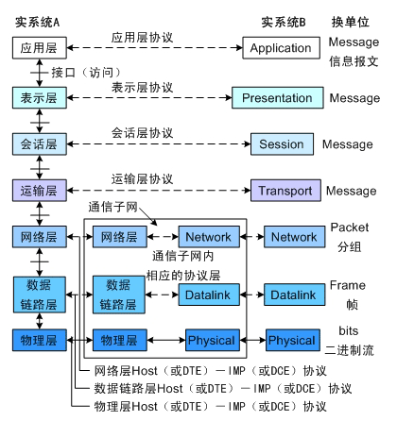
OSI参考模型

Slide 98
OSI模型各层的功能（1）
OSI参考模型规定了网络的层次划分和各个层的功能，但没有确切描述各层的协议和服务
物理层：缆线，信号的编码，网络接插件的电、机械接口
  在物理媒体上传输原始的比特流，包括机械的、电气的和通讯过程的接口
  如：多少电压表示“1”，多少表示“0”；传输是否在2个方向上；连接如何建立和终止；网络接插件的机械规格等

Slide 99
OSI模型各层的功能（2）
数据链路层：成帧，差错控制、流量控制，物理寻址，媒体访问控制
  作用：通过一定的手段，将有差错的物理链路转化成对网络层来说没有传输错误的数据链路
  以数据帧为单位进行传输，接收方对帧进行校验并应答，发送方对错误帧进行重发
  流量控制：利用应答帧来协调收发双方的数据传输速率

Slide 100
OSI模型各层的功能（3）
网络层：路由、转发，拥塞控制
  路由和拥塞控制：确定分组如何从源端到目的端（路由），即发送站的传输层发下来的分组能够正确无误的按照地址找到目的站并交付目的站的传输层。分组过多地涌向通信子网，网络会拥塞
  网络互联：分组需跨越多个网络时，可能：
    不同网络的寻址方法不同
    分组长度可能不同，无法接收
    两个网络使用的协议不同

Slide 101
OSI模型各层的功能（4）
运输层：为会话层提供与下面网络无关的可靠消息传送机制
  运输层是第一个端、端层，为上层用户提供不依赖于具体网络的高效的端、端数据传输服务
    运输层以下，协议是每台机器和它直接相邻的机器间的协议，而不是源端机器与目标机器间的协议（中间有路由器）
    运输层，源端机器的程序利用报文可直接与目标机器上类似的程序对话（Unix和Windows上的Socket通信）
  提供面向连接、无连接以及安全连接服务

Slide 102
面向连接服务与无连接服务
面向连接服务(connection-oriented)
  包含连接建立、数据传输和连接释放这三个阶段
  特点：占用一定的资源，可靠，按序传送
无连接服务(connectionless)
  传送数据不需要先建立好连接，即有即送
  特点：每个数据包独自寻路（重复劳动），同一数据流的包可能经由不同的路径到达目的地，到达的顺序也可能颠倒
  是一种不可靠的服务。这种服务常被描述为“尽最大努力交付”(best effort delivery)或“尽力而为”

Slide 103
OSI模型各层的功能（5）
会话层：负责建立（或清除）在两个通信的表示层之间的通信通道，包括交互管理、同步，异常报告
  会话层是进程－进程层，进程间的通信为会话或对话
  会话层管理不同主机上各个进程间的对话

Slide 104
OSI模型各层的功能（6）
表示层（数据表示相关）：在两个应用层之间的传输过程中负责数据的表示语法
  为上层用户提供数据或信息语法的表示变换
  不同用户间交换的信息有一定的数据结构，如日期、人名等，不同机器内部表示的方法可能不同，需要定义一种抽象的数据语法来表示数据类和结构
  表示层负责机器内部的数据表示与抽象数据表示之间的变换，数据的加密／解密，压缩／解压缩等变换

Slide 105
OSI模型各层的功能（7）
应用层：处理应用进程之间所发送和接收的数据中包含的信息内容
  OSI参考模型的最高层，主要作用是为应用进程提供访问OSI环境的手段。
  普遍的网络应用如：域名服务、文件传输、电子邮件、虚拟终端等出现了一系列的网络应用，并制定了一系列的标准。

Slide 106
OSI模型总结
只有最低三层涉及到通信子网的数据传输，高四层是端到端的层次
OSI模型提供两个开放的系统互联所要遵循的标准
  对高四层来说，是由两个端系统上的对等实体来共同进行的
  而对低三层来说，是由端系统和通信子网边界上的对等实体来进行的，通信子网内部采用什么标准是任意的

Slide 107
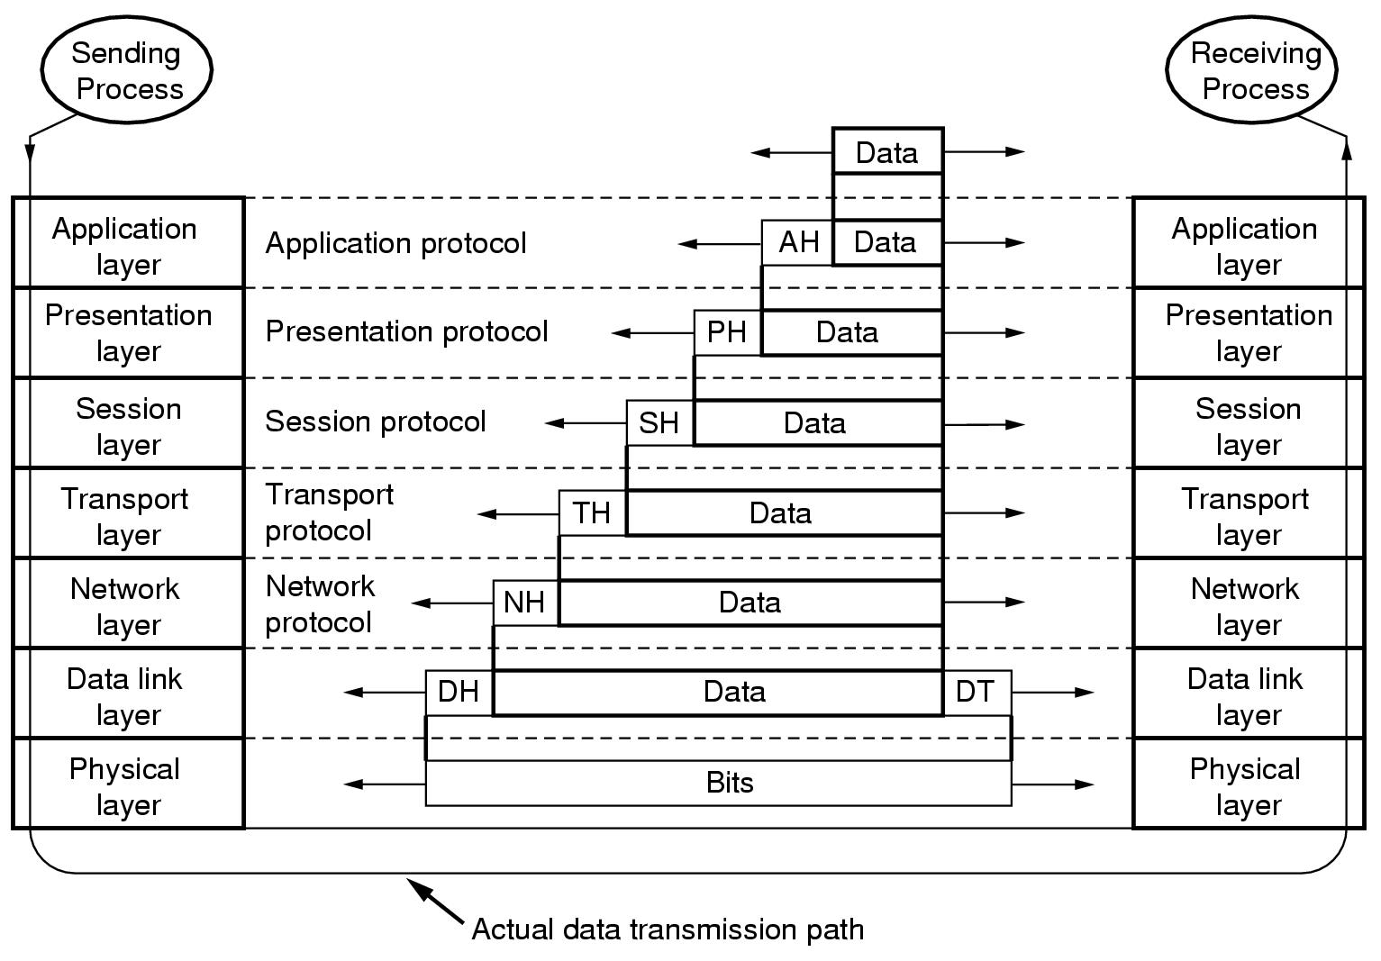
OSI模型中数据传送过程

Slide 108
OSI模型中数据传送过程
发送进程若需要将数据发给接收进程过程如下：
  发送进程将数据发给应用层，应用层在收到的数据上加上该层的控制信息（AH），然后将封装好的数据传给表示层；
  表示层收到数据后，加上表示层控制信息PH，然后传给会话层；
  ......（每一层在收到的数据上加上控制信息，并传给下一层）；
  当传到物理层，数据通过物理媒体传到接收机器。
Notes:
什么是封装(encapsulation)呢?它的过程就像用信封对信件进行封装，包括信封的格式，地址信息和收信人等，并且，一层套一层（像套娃）。

Slide 109
OSI模型中数据接收过程
在接收机器上，每一层从收到的数据中去掉本层的控制信息，然后传给上一层；逐层上传，直到接收进程。
注意:
  实际的控制信息不一定加在头部，也可以加在尾部，或头尾都有，有些层甚至没有（为空）；
  较大的数据块在中间的某些层，可能被截成较短的数据单元，在较短的单元上分别加上控制信息然后传给下一层；接收层在相应层上，将较短的单元重新组装，传给上一层。

Slide 110
计算机 1 向计算机 2 发送数据
计算机 1
计算机 2
AP₁
应用进程数据先传送到应用层
AP₂
5
加上应用层首部，成为应用层 PDU
5
4
4
3
3
2
2
1
1

Slide 111
计算机 1 向计算机 2 发送数据
计算机 1
计算机 2
AP₁
AP₂
5
应用层 PDU 再传送到运输层
5
4
加上运输层首部，成为运输层报文
4
3
3
2
2
1
1

Slide 112
计算机 1 向计算机 2 发送数据
计算机 1
计算机 2
AP₁
AP₂
5
5
4
运输层报文再传送到网络层
4
3
加上网络层首部，成为 IP 数据报（或分组）
3
2
2
1
1

Slide 113
计算机 1 向计算机 2 发送数据
计算机 1
计算机 2
AP₁
AP₂
5
5
4
4
3
IP 数据报再传送到数据链路层
3
2
加上链路层首部和尾部，成为数据链路层帧
2
1
1

Slide 114
计算机 1 向计算机 2 发送数据
计算机 1
计算机 2
AP₁
AP₂
5
5
4
4
3
3
2
数据链路层帧再传送到物理层
2
1
最下面的物理层把比特流传送到物理媒体
1

Slide 115
计算机 1 向计算机 2 发送数据
主机 1
主机 2
AP₁
AP₂
5
5
4
4
3
3
2
电信号（或光信号）在物理媒体中传播
从发送端物理层传送到接收端物理层
2
1
1
应用层(application layer)
物理传输媒体

Slide 116
计算机 1 向计算机 2 发送数据
计算机 1
计算机 2
AP₁
AP₂
5
5
4
4
3
3
2
2
1
物理层接收到比特流，上交给数据链路层
1

Slide 117
计算机 1 向计算机 2 发送数据
计算机 1
计算机 2
AP₁
AP₂
5
5
4
4
3
3
数据链路层剥去帧首部和帧尾部
取出数据部分，上交给网络层
2
2
1
1

Slide 118
计算机 1 向计算机 2 发送数据
计算机 1
计算机 2
AP₁
AP₂
5
5
4
4
网络层剥去首部，取出数据部分
上交给运输层
3
3
2
2
1
1

Slide 119
计算机 1 向计算机 2 发送数据
计算机 1
计算机 2
AP₁
AP₂
5
5
运输层剥去首部，取出数据部分
上交给应用层
4
4
3
3
2
2
1
1

Slide 120
计算机 1 向计算机 2 发送数据
计算机 1
计算机 2
AP₁
AP₂
应用层剥去首部，取出应用程序数据
上交给应用进程
5
5
4
4
3
3
2
2
1
1

Slide 121
计算机 1 向计算机 2 发送数据
计算机 1
我收到了 AP₁ 发来的
应用程序数据！
计算机 2
AP₁
AP₂
5
5
4
4
3
3
2
2
1
1

Slide 122
计算机 1 向计算机 2 发送数据
计算机 1
注意观察加入或剥去首部（尾部）的层次
计算机 2
AP₁
应用层首部
应 用 程 序 数 据
AP₂
5
运输层首部
5
H₅
应 用 程 序 数 据
网络层首部
4
H₄
H₅
应 用 程 序 数 据
4
链路层
首部
链路层
尾部
3
H₃
H₄
H₅
应 用 程 序 数 据
3
2
H₂
H₃
H₄
H₅
应 用 程 序 数 据
T₂
2
1
10100110100101 比 特 流 110101110101
1

Slide 123
计算机 1 向计算机 2 发送数据
计算机 1
计算机 2
AP₁
AP₂
5
5
4
4
计算机 2 的物理层收到比特流后
交给数据链路层
3
3
2
H₂
H₃
H₄
H₅
应 用 程 序 数 据
T₂
2
1
10100110100101 比 特 流 110101110101
1

Slide 124
计算机 1 向计算机 2 发送数据
计算机 1
计算机 2
AP₁
AP₂
5
5
数据链路层剥去帧首部和帧尾部后
把帧的数据部分交给网络层
4
4
3
H₃
H₄
H₅
应 用 程 序 数 据
3
2
H₂
H₃
H₄
H₅
应 用 程 序 数 据
T₂
2
1
1

Slide 125
计算机 1 向计算机 2 发送数据
计算机 1
计算机 2
AP₁
AP₂
网络层剥去分组首部后
把分组的数据部分交给运输层
5
5
4
H₄
H₅
应 用 程 序 数 据
4
3
H₃
H₄
H₅
应 用 程 序 数 据
3
2
2
1
1

Slide 126
计算机 1 向计算机 2 发送数据
计算机 1
运输层剥去报文首部后
把报文的数据部分交给应用层
计算机 2
AP₁
AP₂
5
H₅
应 用 程 序 数 据
5
4
H₄
H₅
应 用 程 序 数 据
4
3
3
2
2
1
1

Slide 127
计算机 1 向计算机 2 发送数据
计算机 1
计算机 2
AP₁
应 用 程 序 数 据
AP₂
5
H₅
应 用 程 序 数 据
5
4
应用层剥去应用层 PDU 首部后
把应用程序数据交给应用进程
4
3
3
2
2
1
1

Slide 128
计算机 1 向计算机 2 发送数据
计算机 1
我收到了 AP₁ 发来的
应用程序数据！
计算机 2
AP₁
AP₂
5
5
4
4
3
3
2
2
1
1

Slide 129
TCP/IP参考模型
只要遵循OSI标准，一个系统就可以和位于世界上任何地方的、也遵循这同一标准的其他任何系统进行通信
在市场化方面OSI却失败了
  OSI的专家们在完成OSI标准时没有商业驱动力
  OSI的协议实现起来过分复杂，且运行效率很低
  OSI标准的制定周期太长，因而使得按OSI标准生产的设备无法及时进入市场
  OSI的层次划分并也不太合理，有些功能在多个层次中重复出现
现在流行的因特网不使用OSI参考模型，而是使用TCP/IP参考模型

Slide 130
OSI与TCP/IP体系结构比较
OSI 的体系结构
TCP/IP 的体系结构
TCP/IP 的三个服务层次
向用户提供应用服务，如FTP，TELNET等
7
6
5
4
3
2
1
应用层
应用层
各种
应用服务
提供可靠的面向连接的传输层协议TCP和不可靠的非连接传输层协议UDP
表示层
(各种应用层协议如
TELNET, FTP,
SMTP 等)
会话层
运输服务
(可靠或不可靠)
运输层
运输层(TCP 或 UDP)
提供非连接的分组交换功能
在TCP/IP模型中很少提及，与物理网络具体实现有关，没有专用协议
网络层
网际层 IP
无连接分组交付服务
数据链路层
网络接口层
物理层

Slide 131
TCP/IP 四层协议表示方法举例
主机A
主机B
4
3
2
1
应用层
运输层
网际层
网络
接口层
路由器
应用层
运输层
网际层
网络
接口层
网际层
网络
接口层
网络 1
网络 2
路由器在转发分组时最高只用到网络层
而没有使用运输层和应用层。

Slide 132
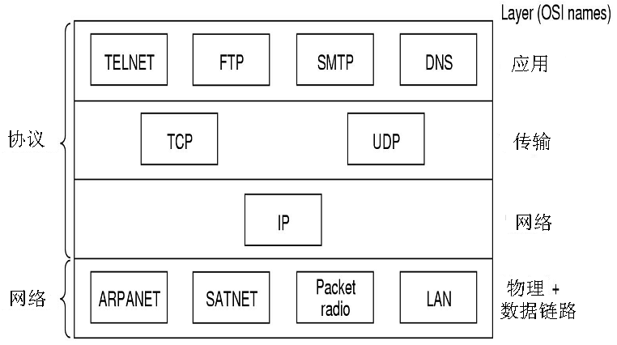
TCP/IP模型中的协议与网络
Notes:
TCP/IP协议更为直观的画法是“沙漏形”

Slide 133
沙漏计时器形状的TCP/IP协议
两头大，中间小
上面大：Everything Over IP，表示TCP/IP可以为各式各样的应用提供服务
下面大：IP Over Everything，表示TCP/IP可以连接到各式各样的网络上
中间小：IP协议在因特网中起着核心的作用

Slide 134
沙漏计时器形状的
TCP/IP协议族
Everything over IP
IP 可为各式各样的应用程序提供服务
IP over Everything
IP 可应用到各式各样的网络上
应用层
HTTP
…
SMTP
DNS
…
RTP
运输层
TCP
UDP
网际层
IP
网络接口层
网络接口 2
…
网络接口 3
网络接口 1

Slide 135
OSI与TCP/IP模型的比较
相同点：
1.都是基于独立的协议栈概念。
2.两者都有功能相似的应用层、传输层、网络层。
不同点：
1.在OSI模型中，严格地定义了服务、接口、协议；在TCP/IP模型中，并没有严格区分服务、接口与协议。
2.OSI模型支持非连接和面向连接的网络层通信，但在传输层只支持面向连接的通信；TCP/IP模型只支持非连接的网络层通信，但在传输层有支持非连接和面向连接的两种协议可供用户选择。
3.TCP/IP模型中不区分、甚至不提起物理层和数据链路层。

Slide 136
五层协议的体系结构
应用层(application layer)
运输层(transport layer)
网络层(network layer)
数据链路层(data link layer)
物理层(physical layer)
5 应用层
4 运输层
3 网络层
数据链路层
2 数据链路层
1 物理层
Notes:
往往采取折中的办法，即综合 OSI 和 TCP/IP 的优点，采用一种只有五层协议的体系结构

Slide 137
【例】客户进程和服务器进程
使用 TCP/IP 协议进行通信
应用层
应用层
① 客户发起连接建立请求
客户
服务器
② 服务器接受连接建立请求
运输层
运输层
网络层
以后就逐级使用下层
提供的服务
(使用 TCP 和 IP）
网络层
数据链路层
数据链路层
物理层
物理层
因特网

Slide 138
功能较强的计算机
可同时运行多个服务器进程
计算机 1
计算机 3
计算机 2
应用层
应用层
应用层
客户 1
服务器
1
服务器
2
客户 2
运输层
运输层
运输层
网络层
网络层
网络层
数据链路层
数据链路层
数据链路层
物理层
物理层
物理层
因特网

Slide 139
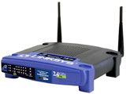
Internet体系与数据流程示意图
application
transport
network
data link
physical
application
transport
network
data link
physical
data link
physical
network
data link
physical
network
data link
physical
data link
physical
data link
physical
application
transport
network
data link
physical
data link
physical
802.3
physical
802.11
802.11b物理层

Slide 140
小结
本章要求
  电路交换、报文交换、分组交换的特点
  重点掌握OSI七层模型和TCP/IP模型，熟悉网络体系结构（层、服务、协议等基本概念）
习题

Slide 141
第一章 习题
1、管理计算机通信的规则称为：
  （A）协议
  （B）介质
  （C）服务
  （D）网络操作系统
答案：A

Slide 142
第一章 习题
2、局域网可涵盖的范围大约在：
  （A）2km内
  （B）2~10km
  （C）10km以上
  （D）没有范围限制
答案：A

Slide 143
第一章 习题
3、计算机网络最基本的功能是：
  （A）降低成本
  （B）打印文件
  （C）资源共享
  （D）文件调用
答案：C

Slide 144
第一章 习题
4、以下哪一个选项按顺序包括了OSI模型的各个层次：
  （A）物理层，数据链路层，网络层，运输层，系统层，表示层和应用层
  （B）物理层，数据链路层，网络层，运输层，会话层，表示层和应用层
  （C）物理层，数据链路层，网络层，交换层，会话层，表示层和应用层
  （D）表示层，数据链路层，网络层，运输层，会话层，物理层和应用层
答案：B

Slide 145
第一章 习题
5、在OSI模型中，第N层和其上的N+1层的关系是：
  （A）N层为N+1层服务
  （B）N+1层将从N层接收的信息增加了一个首部
  （C）N层利用N+1层提供的服务
  （D）N层对N+1层没有任何作用
答案：A

Slide 146
第一章 习题
6、关于网络分层的好处，下列描述错误的是：
  （A）每层只关心本层的内容，不用知道其他层如何实现
  （B）容易解决通信的异质性问题
  （C）上层解决数据的不同表示，下层解决信息传递，使复杂问题简单化
  （D）使设计容易实现，每个层向上一层请求服务，向下一层提供服务
答案：D

Slide 147
第一章 习题
7、计算机网络是由 技术和 技术结合的产物。
8、 Internet是在 网基础上发展起来的。
答案：计算机，通信
答案：ARPANET

Slide 148
第一章 习题
9、计算机网络按作用范围从小到大，依次分为 、 、 和 ，对应的英文缩写分别是 、 、 和 。
答案：个人区域网PAN，局域网LAN，
城域网MAN，广域网WAN

Slide 149
第一章 习题
10、网络协议的三个组成要素分别是 、 、和 。
11、 TCP/IP是一个四层的体系结构，从底层往上依次为 、 、 和 。
答案：语法，语义，同步
答案：网络接口层，网际层，运输层，应用层

Slide 150
第一章 习题
12、常用的交换技术有 、 、和 。
13、 ARPANET是世界上第一个使用报文交换的网络。
答案：电路交换、报文交换、分组交换
答案：×

Slide 151
第一章 习题
14、报文交换和分组交换一样，都采用了存储转发技术。
15、 在OSI网络参考模型中，传输层是第一个端-端层，为上层用户提供不依赖于具体网络的高效的端-端数据传输服务。
答案：√
答案：√

Slide 152
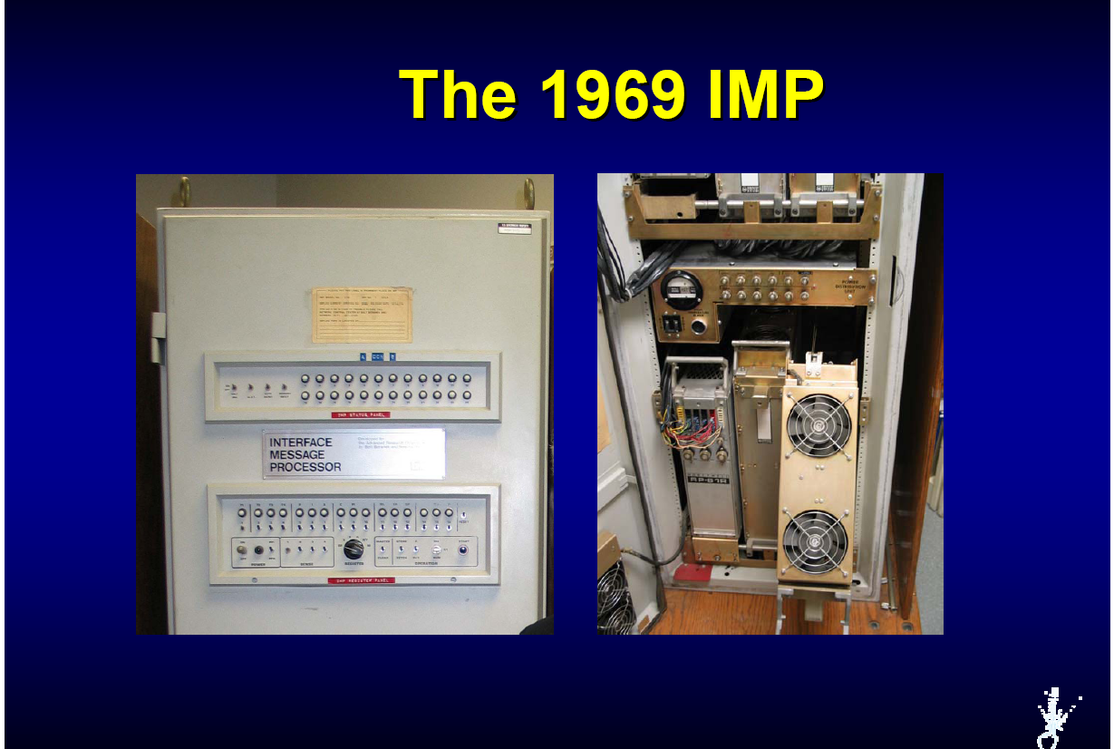

Slide 153
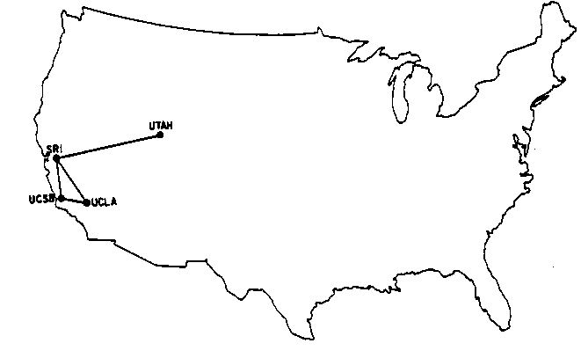
1969年12月的ARPANET
单位 | 机型 | OS
UCLA(加州大学洛杉矶分校) | SDS Sigma 7 | SEX
SRI(斯坦福研究所) | XDS-940 | Genie
UCSB(加州大学圣巴巴拉分校) | IBM 360/75 | OS/MVT
UTAH(犹他州立大学) | Digital PDP-10 | TENEX

Slide 154
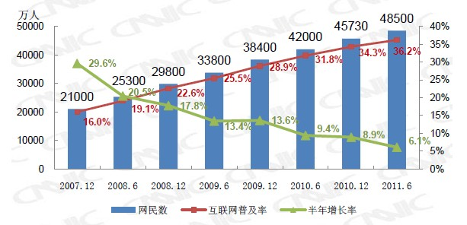
中国网民人数增长情况

Slide 155
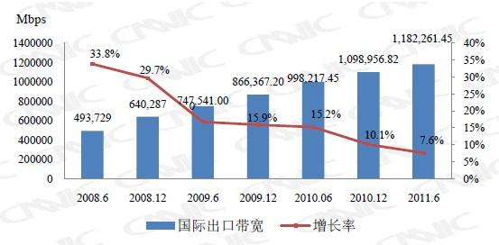
中国国际出口带宽增长情况

Slide 156
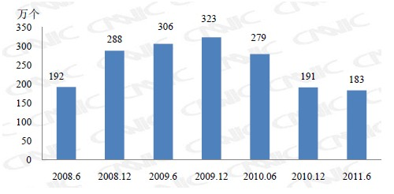
中国网站数量变化情况

Slide 157
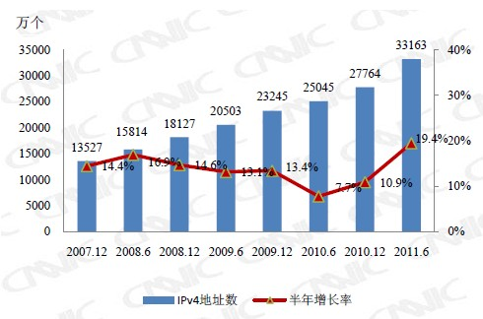
中国IPv4地址数量增长情况
Notes:
预计全球IPv4地址最快将在2011年8月耗尽，向IPv6地址过渡是大势所趋

